Slide 1
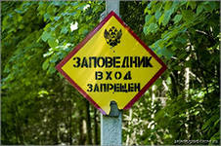
«Урок чистоты»
приурочен к
Году экологической культуры
и охраны окружающей среды
в Республике Татарстан,
а также к
К Всемирному Дню
заповедников
и национальных парков.
16.01.2013

Slide 2
Посмотрите видео и дайте ему название

Slide 3
Что нужно сделать, чтобы наша Земля оставалась чистой?

Slide 4
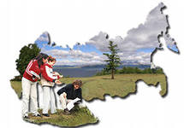
Всемирный День заповедников и национальных парков. 11 января 1916 года в России появился первый государственный заповедник – Баргузинский.
Знаете ли Вы, что такое заповедник?
Заповедник - участок земли либо водного пространства, в пределах которого весь природный комплекс полностью и навечно изъят из хозяйственного использования и находится под охраной государства.
В заповеднике запрещается всякая деятельность, нарушающая природные комплексы или угрожающая их сохранности.

Slide 5
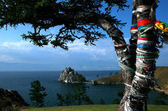
А кто мне даст определение – национальный парк?
Национальный парк (природный национальный парк) –
это территория или акватория,
на которой охраняются
ландшафты и уникальные
объекты природы.
Чем национальный парк отличается от заповедника?
Главное отличие национального парка от заповедника заключается в том, что заповедник не предполагает никакого вмешательства человека в природные процессы на своей территории, а национальный парк открыт для посещения.

Slide 6
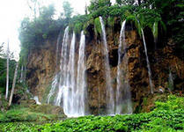
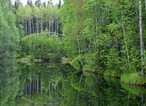
А на территории
Республики Татарстан
есть заповедники и национальные парки? Вы можете назвать их?

Slide 7
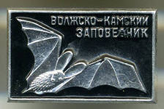
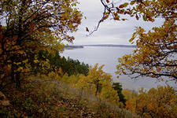
Волжско-Камский государственный природный биосферный заповедник

Slide 8
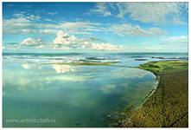
История заповедного дела в нашей республике началась с 1960 года, когда был создан Волжско – Камский заповедник, состоящий из двух участков - Раифского и Саралинского.
Площадь – 10091 га. Зарегистрировано более 850 видов растений. Здесь обитают 345 видов позвоночных животных, более 300 – беспозвоночных.

Slide 9
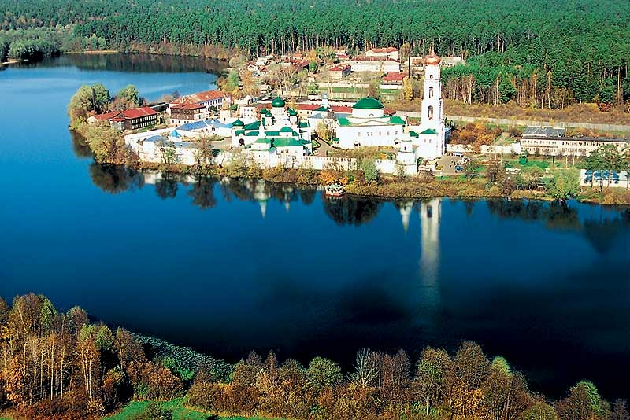
Большую ценность представляют водоёмы заповедника – это Раифское озеро, Линево, Илантово, Гнилое, реки Сер – Булак и Сумка. Жемчужина заповедника – уникальный старинный дендрарий, в котором представлена коллекция деревьев и кустарников трёх континентов –
всего более
500 видов и
форм.

Slide 10
А кто знает, что обозначает слово дендрарий?
Дендрарий –
ботанический сад (или часть его),
в котором с научно – опытными целями выращиваются различные деревья и кустарники.

Slide 11
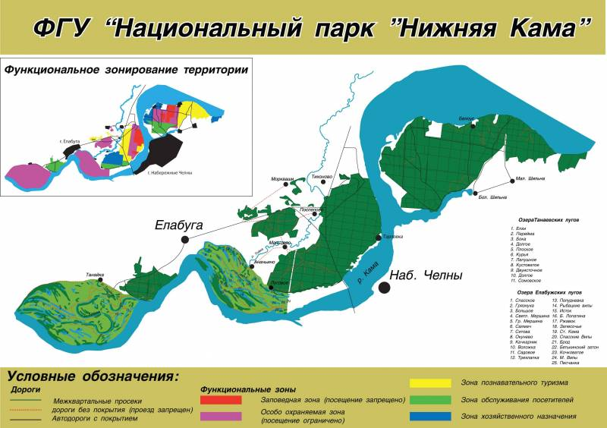
Единственный в нашей республике национальный парк «Нижняя Кама».
20 апреля 1991 года был создан национальный парк «Нижняя Кама»
(первый и по сей день единственный в Татарстане)
на базе лесных массивов Елабужского и Челнинского лесничеств Елабужского лесхоза и живописного пойменно-лугового Камско - Криушского ландшафтного комплекса.

Slide 12
Самый живописный уголок парка
Самый живописный
уголок парка –
Красная горка Танаевского
леса.
Здесь можно
любоваться открывающейся
с пятидесятиметровой
высоты величавой Камой,
её извилистыми берегами,
знаменитыми пойменными лугами,
которые
великолепно
просматриваются сверху.

Slide 13
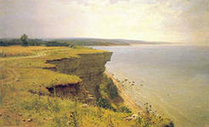
Не раз приходил на это место работать великий земляк Елабужан Иван Шишкин.

Slide 14
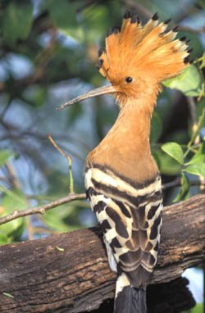
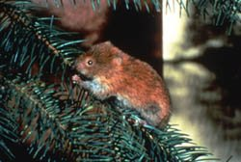
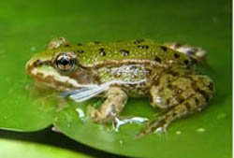
Создайте свой логотип национального парка «Нижняя Кама»

